Slide 1
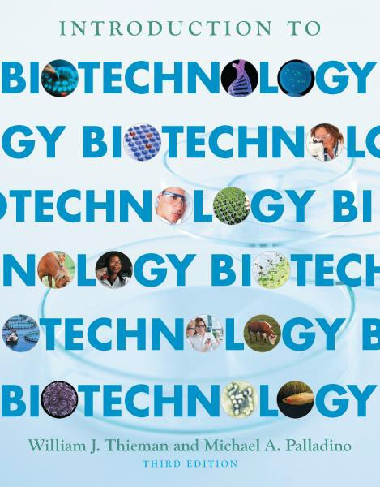
DNA parmak izi ve adli biyoteknoloji
Prof. Dr. N. Oya SAN KESKİN

Slide 2
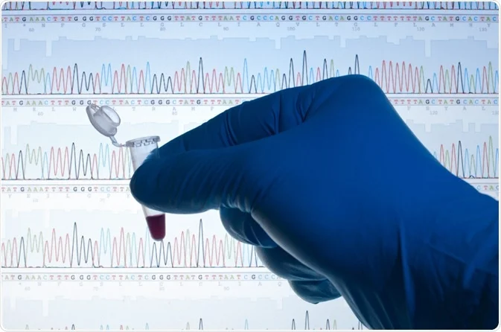
Adli bilim – kanun ve bilimin birleşimi
Tarihten örnekler
  1800’ler – fotoğraf
  Erken 1900’ler – parmak izi
DNA parmak izi – 1985
  Her bireyin genetik altyapısında bulunan özgün imza

Slide 3
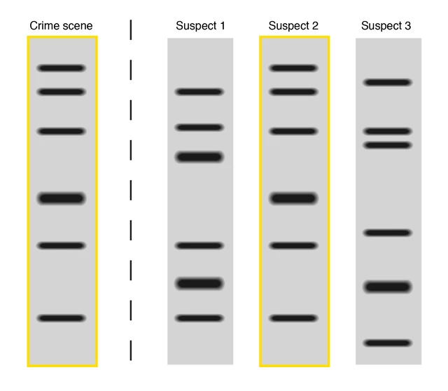
DNA parmak izi nedir?
Her birey kendine özgü gen setleri taşır
– DNA’nın kimyasal yapısı aynıdır fakat baz çiftlerinin sıralanışında farklar bulunur
Her hücre, organizmayı tanımlayan bir DNA setine sahiptir
DNA’nın sadece %0.1’i kişiden kişiye değişir

Slide 4
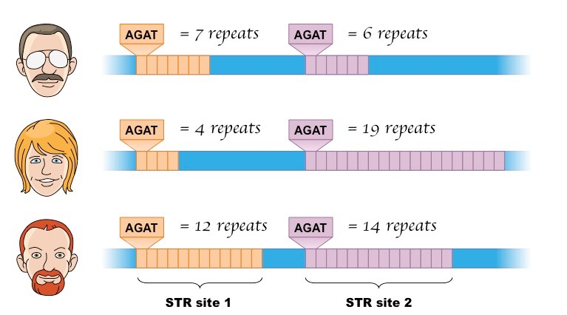
STR Analizi (Short Tandem Repeat Analizi)
En Yaygın Yöntem
Günümüzde adli vakalarda altın standarttır.
İnsan genomunda tekrar eden kısa DNA dizilerinin (2–6 baz çifti) uzunluk farklarına bakılır.
Her bireyin STR profili benzersizdir.
Kullanım alanları:
Suç mahallindeki biyolojik izlerin (kan, saç, tükürük, semen) eşleştirilmesi
Kimlik tespiti
Baba/anne tahlilleri

Slide 5
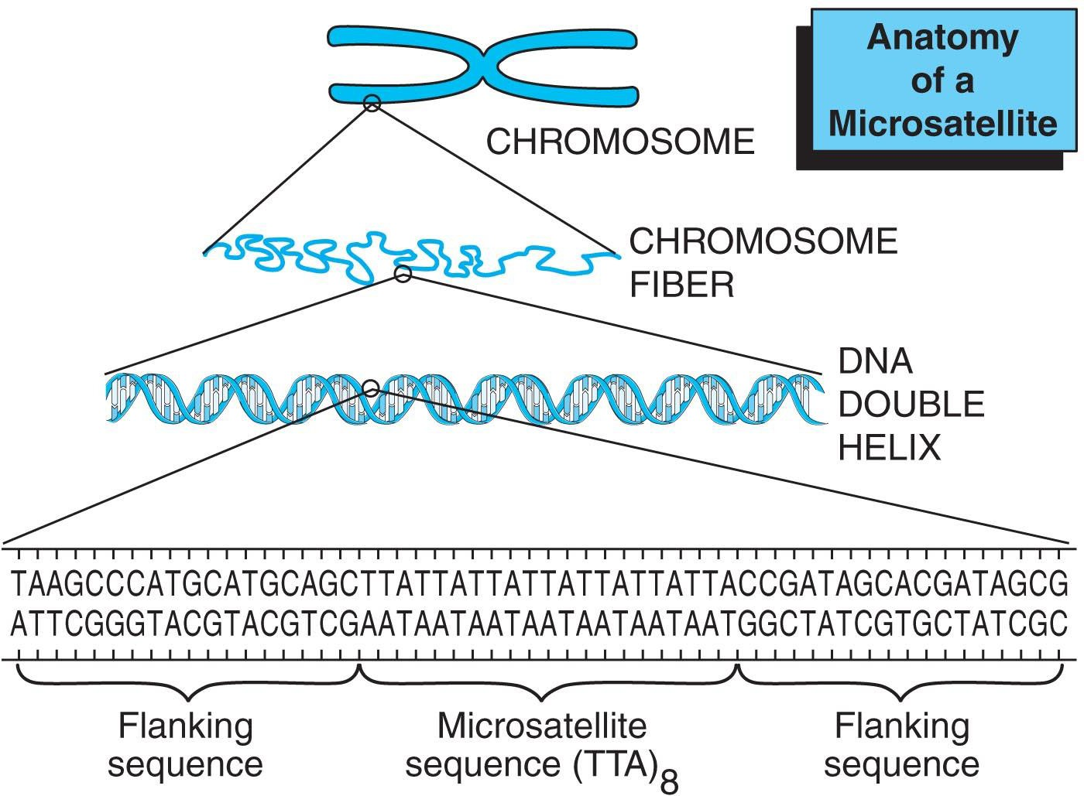
Tekrarlı dizilerin anatomisi
Kromozom
Kromozom lifi lifi
DNA zinciri
Yan dizi Tekrarlı dizi (TTA)₈ yan dizi

Slide 6
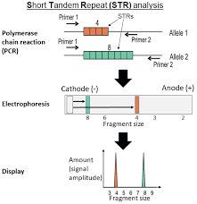
Y-STR Analizi
Y kromozomu üzerindeki STR bölgelerine bakılır.
Sadece erkeklere özgüdir.
Aynı baba soyundan gelen erkeklerde benzer Y-STR profili olur.
Erkek faillerin karışık örneklerde ayrılması
Soy bağı analizleri (ata tespiti)

Slide 7
8.1 DNA parmak izi nedir?
  PCR (polimeraz zincir tepkimesi)
    Daha az DNA yeterlidir
    DNA’ya bütün halde ihtiyaç yoktur
    Başka örneklerden DNA karışması bütün sonucu
bozar

Slide 8
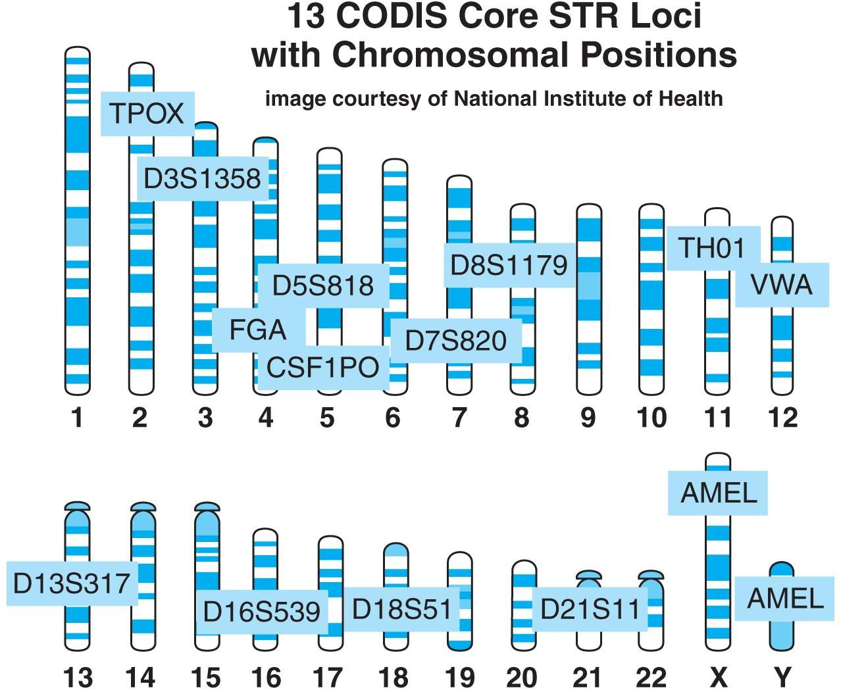
8.1 DNA parmak izi nedir?
FBI, kendi DNA parmak izi kütüphanesinde analiz ve karşılaştırma için, özgün tekrar dizisi seçmiştir
  Birleşik DNA Indeks Sistemi (CODIS)
13 CODIS lokusu

Slide 9
8.2 DNA parmak izi hazırlamak
Örnek toplama
  Araştırmacılar DNA örneği bulmak için olay yerini araştırır
    DNA bulunabilecek şeyler ne olabilir?
Kan, tükürük, semen, saç, deri hücreleri, tırnak içeriği, terdeki hücreler, idrar, doku parçaları, kemik, diş ve vajinal/menstrual sıvılar.

Slide 10
8.2 DNA parmak izi hazırlamak
Örnek toplama
  DNA kaynağı olabilecek her şey aynı zamanda yanıltıcı DNA örnekleri de olabilir!
  DNA karışıklığına yol açmamak için aşırı dikkatli örnek toplamak gerekir
    Eldiven giymek ve sık sık değiştirmek
    Tek kullanımlık malzemeler kullanmak
    Konuşma, öksürme ve hapşırmaktan kaçınmak
    Örneklerin paketlenmeden önce kurulması gerekir çünkü büyüyecek küf yanıltıcı olabilir

Slide 11
8.2 DNA parmak izi hazırlamak
Delil düşmanları
  Güneş ve yüksek sıcaklık
  Bakteri
  Nem
DNA parmak izi karşılaştırmalı bir süreçtir
  Olay yerinden alınan örnekler, şüpheli DNA ile karşılaştırılmalıdır
  En iyi şüpheli DNA’sı taze alınmış kandır
    Lökositler
  10 yıllık örneklerin DNA’ları bile PCR kullanılarak analiz edilebilir

Slide 12
8.2 DNA parmak izi hazırlamak
DNA örnekten ayrıştırılır
  Kimyasal olarak
  Mekanik olarak
PCR – olay yerinde bulunan DNA’nın analiz edilebilecek miktara çoğaltılması
– CODIS’te belirlenen tekrarlı dizi bölgelerinin çoğaltılması için yan dizilere yönelik primerler kullanılır

Slide 13
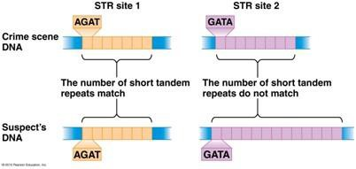
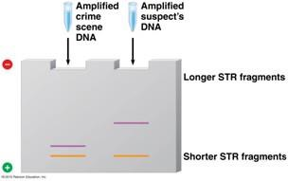
8.2 DNA parmak izi hazırlamak
Tekrarlı bölge 1 Tekrarlı bölge 2
Olay yeri DNA’sı
Tekrar sayıları uyumlu
Tekrar sayıları uyumsuz
Şüpheli DNA’sı
Çoğaltılmı ş Olay yeri DNA’sı
Çoğaltılmış şüpheli DNA’sı
Uzun parçalar
Kısa parçalar

Slide 14
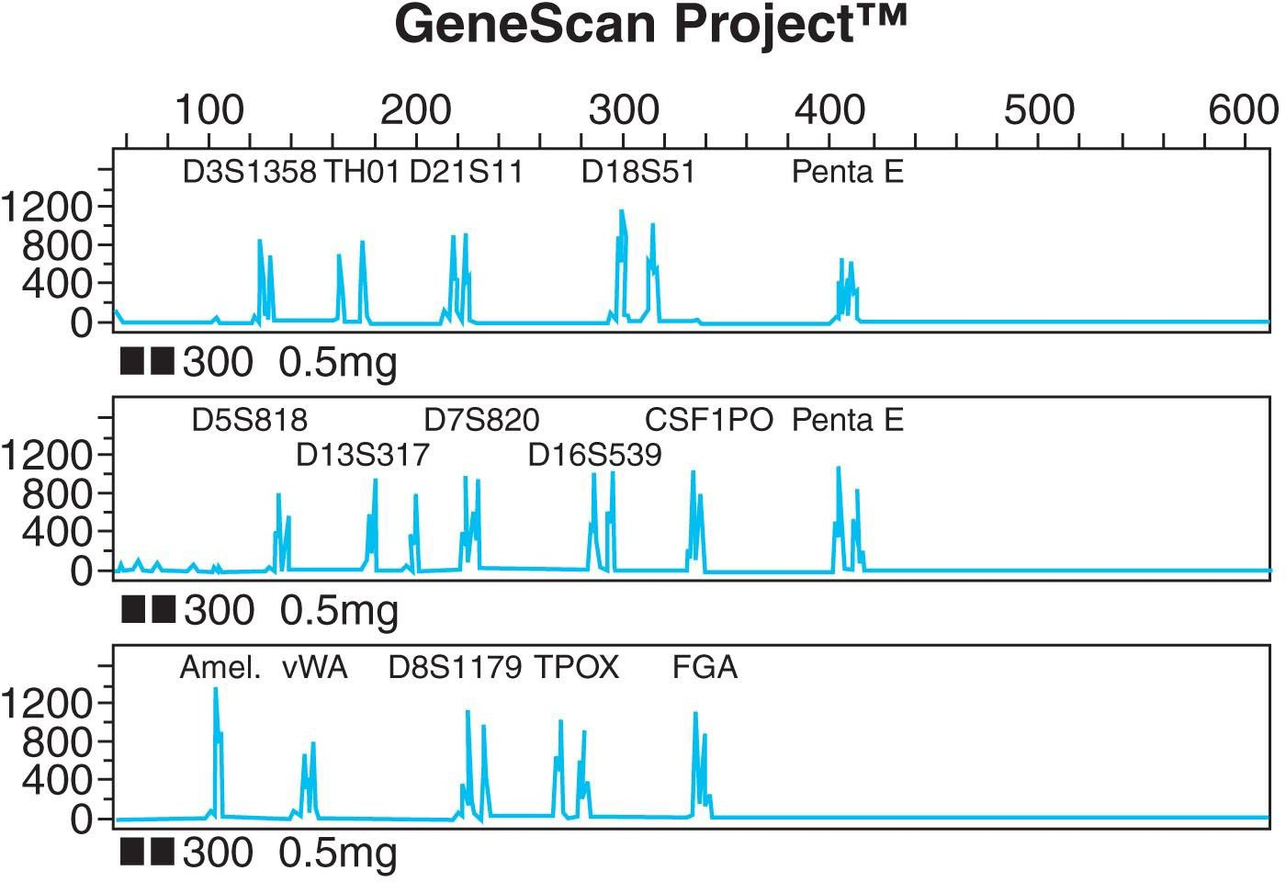
8.2 DNA parmak izi hazırlamak
Tekrarlı dizi analizi
  PZR ile çoğaltmadan sonra alleller elektroforezle
ayrılır ve tespit edilir
  Homolog kromozomlardaki allellerin tekrar sayıları belirlenir

Slide 15

8.2 DNA parmak izi hazırlamak
FBI 20 adet tekrarlı dizi bölgesi kullanmaktadır
– İki bireyin 20 lokusta da aynı DNA profiline sahip olma olasılığı milyarda 1’den azdır

Slide 16
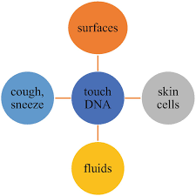
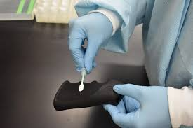
Touch DNA (Dokunma DNA'sı
Nesnelere dokunma sonucu kalan çok az miktardaki hücrelerin analiz edilmesidir.
STR ve SNP teknikleriyle birlikte kullanılır.
Çok düşük DNA içeren örneklerde adli öneme sahiptir

Slide 17
8.3 Sonuca varmak
Olay yerinden alınan delil ile bilinen bir kaynaktan alınan örnek karşılaştırılır
Karşılaştırmalar eleme prensibine dayanır
  Bir fark bulunana kadar analiz devam eder.
  İstatistiksel olarak kabul edilebilir bir miktarda testten sonra bir fark bulunamazsa, örneklerin eşleşme olasılığı yüksek anlamına gelir

Slide 18
8.3 Sonuca varmak
Görgü tanıklarının ifadesi DNA testinden daha güvenilir midir?
Hills Ormanı tecavüzleri
  Victor Lopez 3 kadına cinsel saldırıda bulunmakla suçlandı
    Görgü tanığı ifadesine göre saldırgan siyahiydi fakat Lopez siyah değildi
  Lopez‘in DNA’sı olay yeri ile eşleşti

Slide 19
8.3 Sonuca varmak
Terör ve Doğal felaketler yeni teknolojiler geliştirilmesini zorunlu kılmaktadır
  Dünya Ticaret Merkezi, 11 Eylül 2001
    Kurbanların kimliklerini tespit etmek için DNA teknikleri kullanıldı
    Kalıntılar çok fazla sıcaklığa, ve mikrobik ayrıştırmaya maruz kalmıştı
    Ortalama 3000 kişiden yüzbinlerce doku örneği

Slide 20
8.3 Sonuca varmak
Anlaşıldı ki, hızlı bir şekilde DNA örneği hazırlanması ve akrabalarla karşılaştırılması gerekiyordu
24 saat içinde tüm şehirde örnek toplama noktaları kuruldu
– Kayıp kişi ilanları, yanak hücre örnekleri ve kişisel eşyalar toplandı
Çeşitli firmalar, akraba DNA’sı ile kurban DNA’sını hızlı eşleştirme programları geliştirdiler

Slide 21
8.3 Sonuca varmak
Güney Asya Tsunamisi
  Aralık 2004
  Ortalama 225,000 kişi hayatını kaybetti
  mtDNA ve tekrarlı diziler kullanıldı
  3 ay içinde 800 kurban teşhis edildi

Slide 22
8.4 DNA ve delil kuralları
İnsan hatası ve örnek karışma kaynakları
  Delil zinciri bozulmuştu
    Delil toplanırken sistematik olarak kayıt tutulmalı ve kimlerin ulaşabileceği kontrol edilmelidir
  Analiz sırasında oluşabilecek DNA hasarlarını önlemek için lab standartları ve prosedürlerine uyulmalıdır
DNA ve jüri üyeleri
  Jüri için bir anlam ifade etmeli
  İstatistikler bazen kafa karıştırıcı olabilir
    «50 milyarda 1 olasılık" dendiğinde sadece o 1 olasılığa
odaklanılabilir

Slide 23
8.5 DNA profilleri ve aile ilişkileri
Mitokondri DNA’sı
  Tekrarlı dizileri analiz edilemeyen örnekler bu yöntemle incelenir
    Çekirdek yapısı taşımayan eski örnekler (aç, kemik, diş)
  Sadece anneden kalıtılır
  1 milyon yılda 1 defa rastgele mutasyon sebebiyle %’1 değişime uğrar

Slide 24
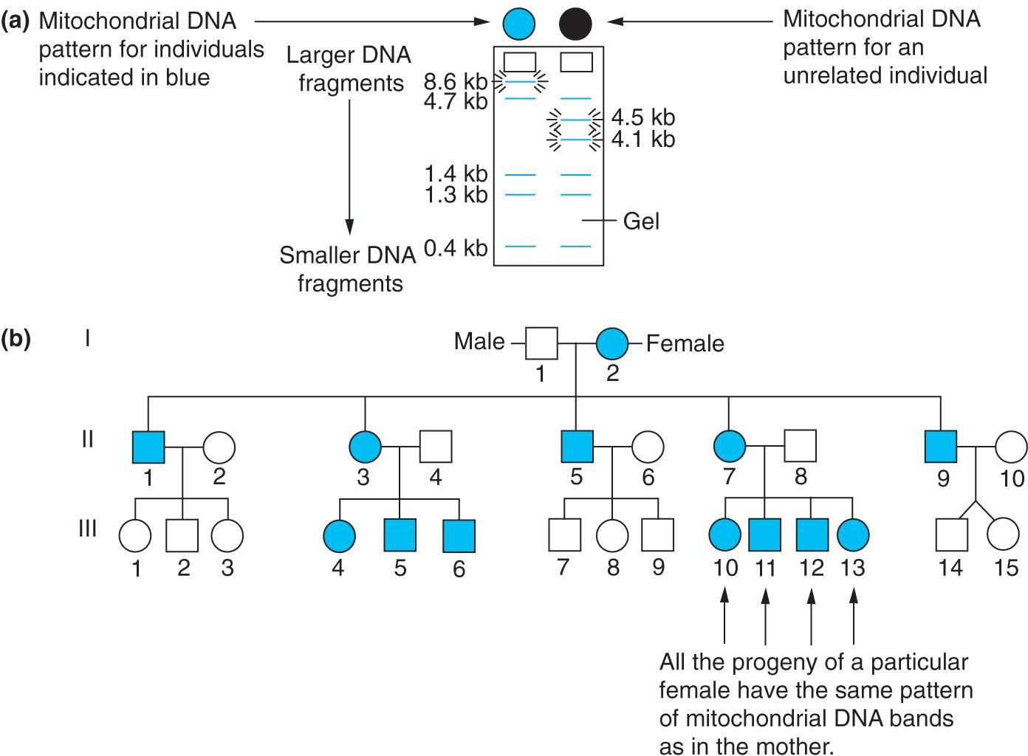
Mavi ile gösterilen kişilerin mtDNA profili
Farklı bir kişinin mtDNA profili
Büyük DNA parçaları
Küçük DNA parçaları
Erkek
Dişi
Belirli bir dişinin tüm çocuklarında aynı mtDNA profili gözlenir
© 2013 Pearson Education, Inc.

Slide 25
8.6 İnsan harici DNA analizi
Ginseng
  $3 milyon sadece ABD pazarında
  Ginseng olarak 2 temel bitki ürünü vardır
    Biri Kuzey Amerika’ya, diğeri Asya’ya özgüdür
    Asya ginsengi enerji verir; Amerikan ginsengi sakinleştiricidir
    Amerikan tipi daha nadir bulunur ve daha değerlidir
Cabernet Sauvignon üzümlerinin ataları
  Fransa’da hibrid üzümler daha az değerli kategorisindedir
  cabernet sauvignon üzümlerinin atasının cabernet franc ve sauvignon blanc olduğu DNA yöntemleriyle belirlenmiştir

